Slide 1
Муниципальное бюджетное дошкольное образовательное учреждение
детский сад №27 «Золотая рыбка» п.Новомирский Азовского района
« Мы выбираем безопасность»
Муниципальный конкурс
«Беседа о правилах дорожного движения»
Средняя группа
Подготовила: воспитатель
Курепина Т.В.
2022 год

Slide 2
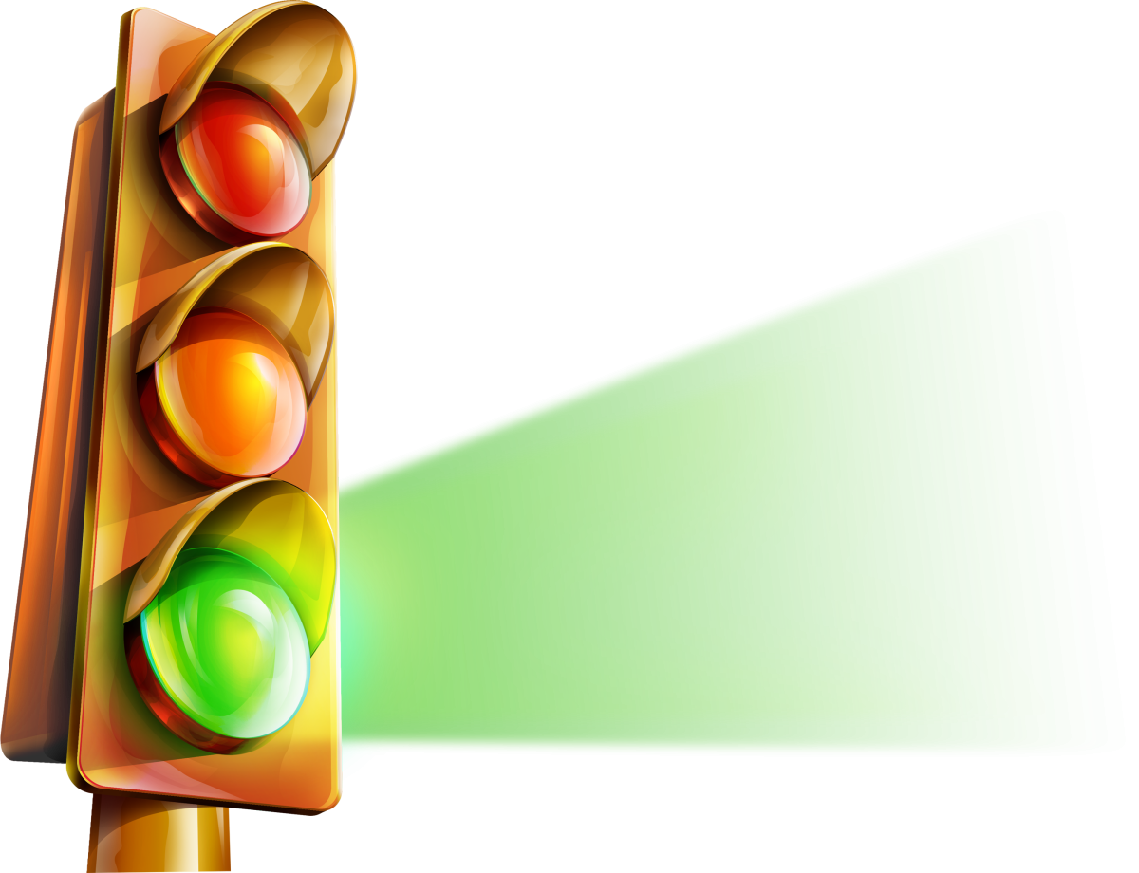
Актуальность
Актуальность этой проблемы связана с тем, что у детей дошкольного возраста отсутствует та защитная психологическая реакция на дорожную обстановку, которая свойственна взрослым. Их жажда знаний, желание постоянно открывать что-то новое часто ставит ребенка перед реальными опасностями, в частности, на улицах. Ведь, для того чтобы выпустить ребенка в мир, задача взрослых частично подготовить к трудностям с которыми он столкнется

Slide 3
Одним из таких важных моментов станет правильное поведение на улицах и дорогах нашего поселка. Ответственная роль, отведенная ДОУ, заключается в профилактике детского травматизма на дороге. Ведь дети, во-первых, не умеют осознанно действовать в той или иной обстановке, во-вторых, не владеют элементарными навыками безопасного поведения на улице, в транспорте и, в-третьих, у дошкольников не развита самостоятельность и ответственность за свои поступки.

Slide 4
Работа в МБДОУ д/с №27 «Золотая рыбка» представляет собой систему деятельности педагогов по обучению дошкольников правилам дорожного движения и воспитанию у них привычек поведения умелых и осторожных пешеходов.

Slide 5
Цель
*Учить детей правильно называть элементы дороги
*познакомить с правилом движения по обочине дороги
*закреплять знания о знакомых правилах дорожного движения.

Slide 6
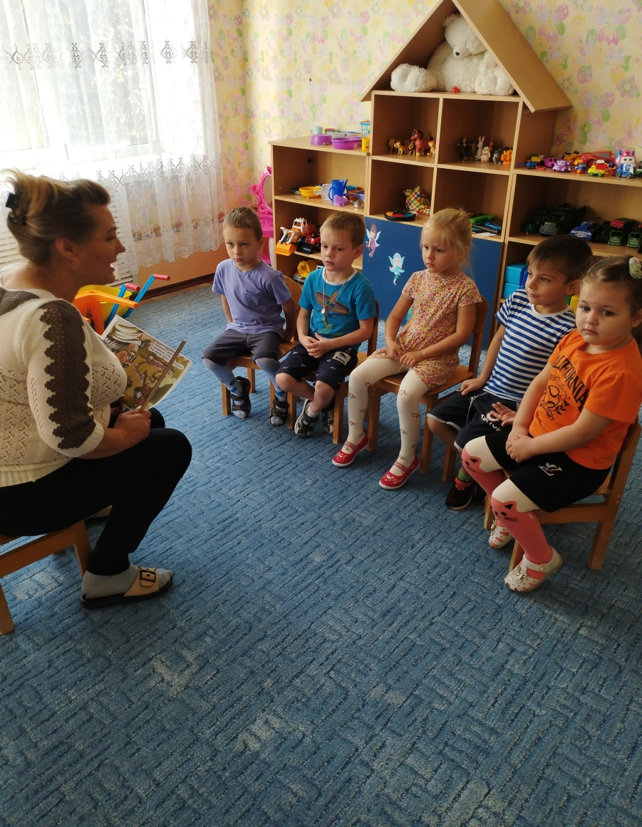
Проводим беседы

Slide 7
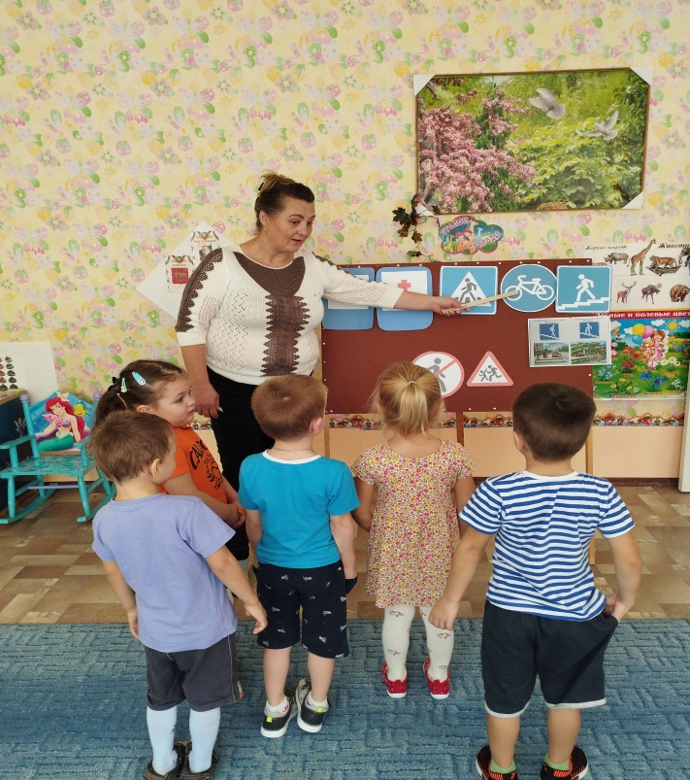
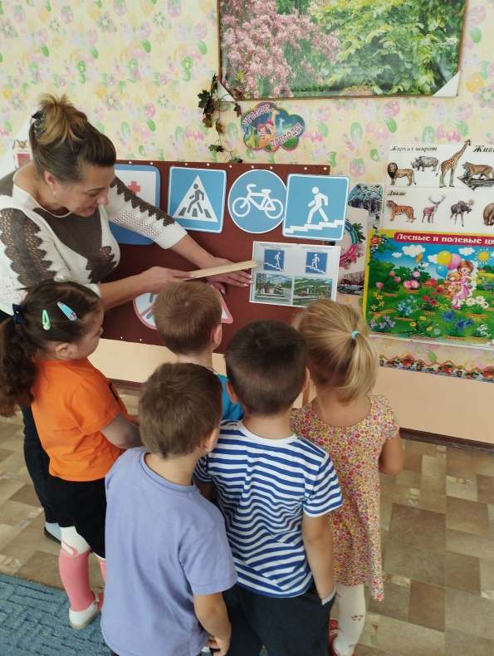

Slide 8
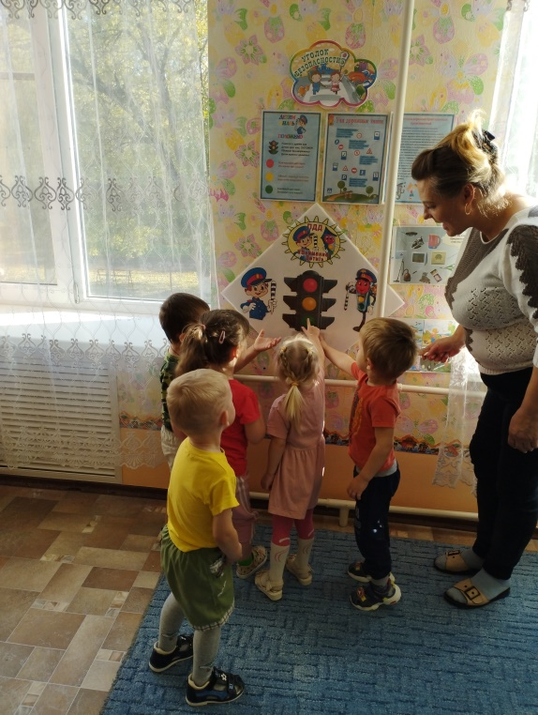
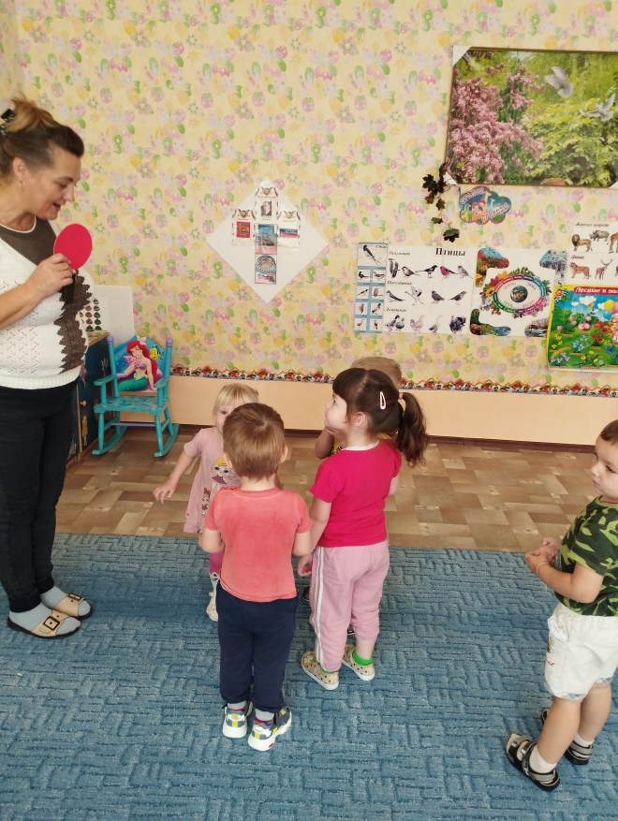
Играем

Slide 9
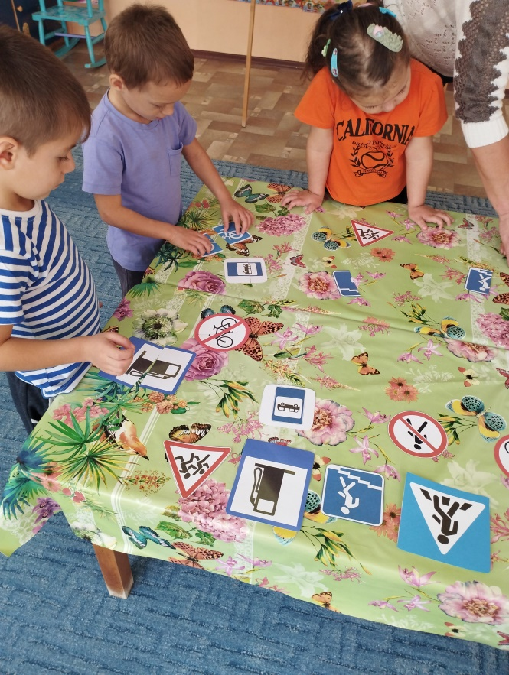
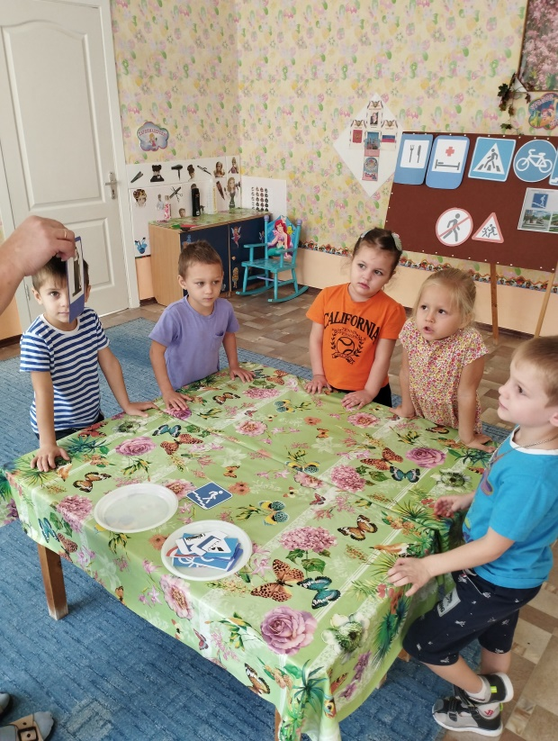

Slide 10
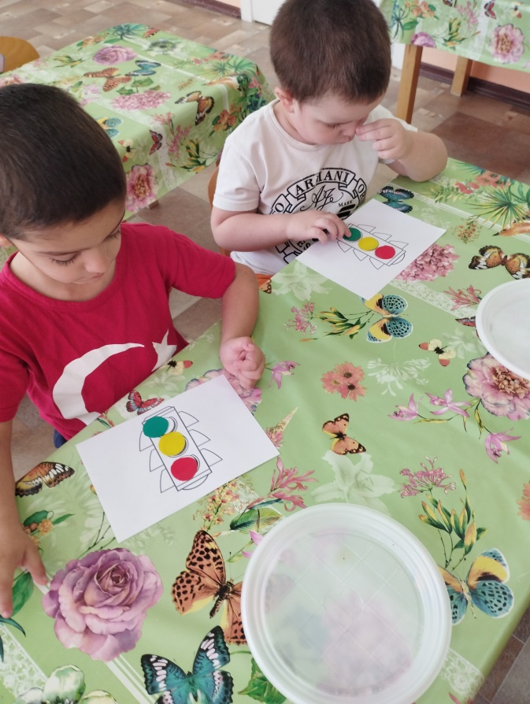
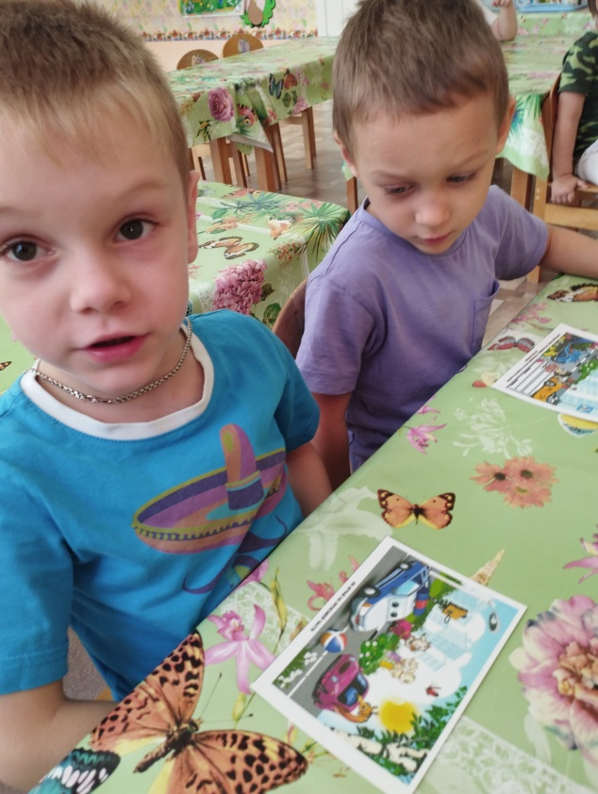

Slide 11
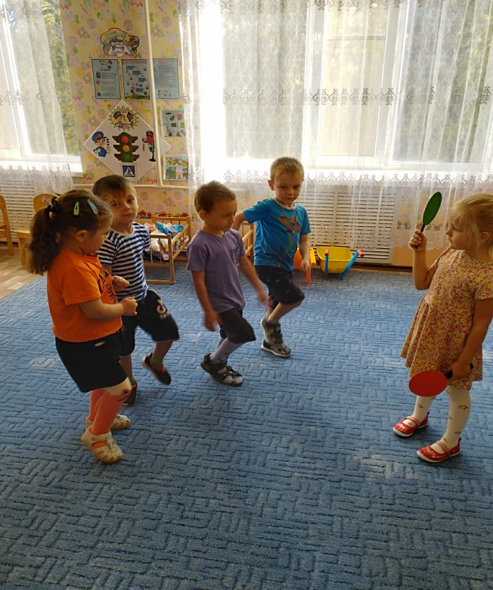
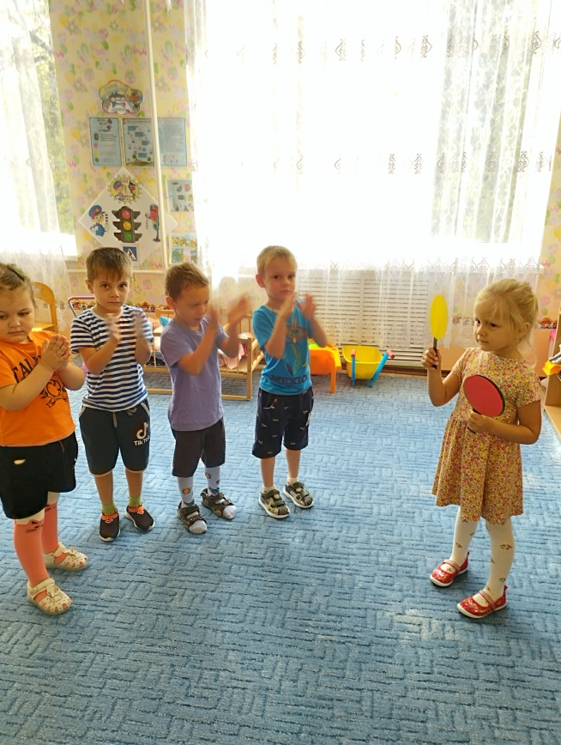

Slide 12
Спасибо за внимание !

